Slide 1
Тема: «Лесные цветы»
Обучающиеся объединения
«Гармония природы»
Мазурова Елена Анатольевна
Педагог дополнительного образования КГБУДО «Камчатский дворец детского творчества»
Петропавловск-Камчатский
2022

Slide 2
ТЕМА: «Лесные цветы»
Цель: Знакомство с разнообразием цветущих растений
Задачи:
- расширить и уточнить представление детей о растениях леса;
- воспитывать бережное отношение к цветам;
- воспитывать любовь к природе.

Slide 3
Цветы – наши постоянные и добрые друзья. Они радуют нас своими цветением с ранней весны и до поздней осени, украшают нашу жизнь и дарят хорошее настроение.
Существует огромное количество разновидностей цветов, каждый из них по-своему уникален.
Лесные, садовые, комнатные…
Они везде и всюду: в лесу, на лугу, в саду, и дома.
Луговые Садовые
Комнатные Лесные

Slide 4
Для чего нужны цветы?
Очищает воздух
2. Кормят
(Насекомые питаются нектаром)
3. Лечат
(Используются в медицине как лекарственные средства)
4. Украшают
(Используются для создания интерьера, композиций, букетов.

Slide 5
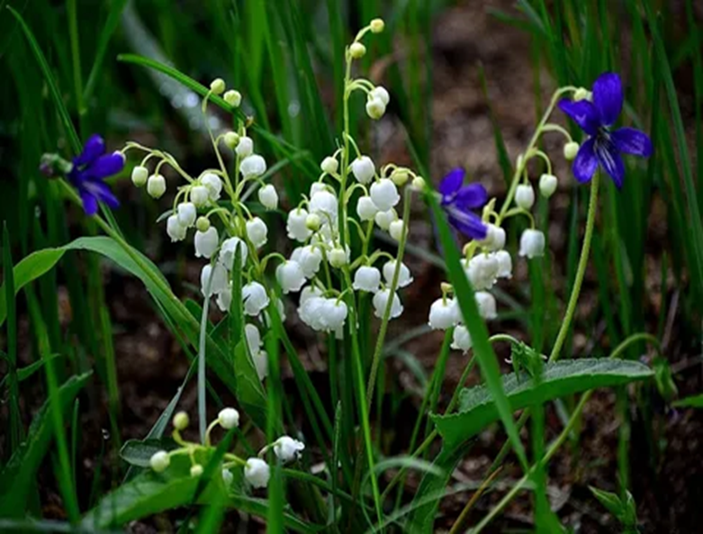
ЛАНДЫШИ

Slide 6
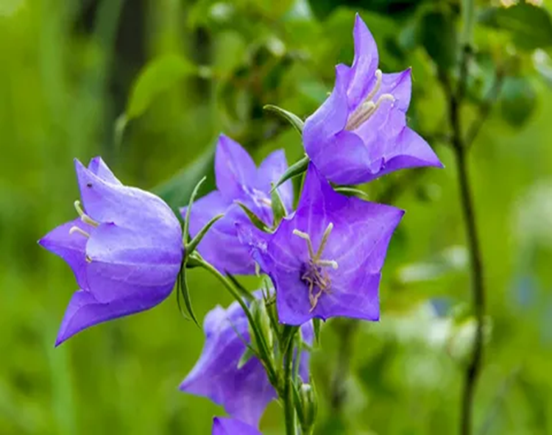
КОЛОКОЛЬЧИК
Я с утра звенеть бы мог,
Но мой синенький платочек.
От росы совсем промок.
А звенеть мне, между прочим
Помогает ветерок, Я пою на много громче,
Если солнечный денек

Slide 7
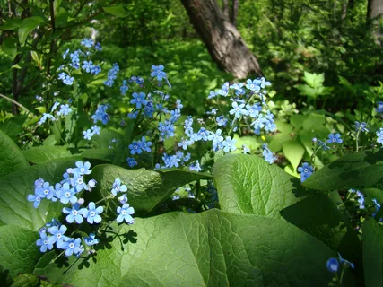
НЕЗАБУДКИ
По капельке солнца на каждом цветочке,
И капле росинки на каждом листочке.
Из зелени нежной в оборочках юбка,
А глазки, как небо, ведя я-НЕЗАБУДКА

Slide 8
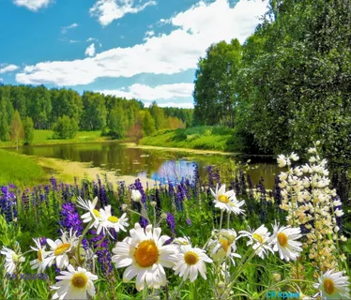
РОМАШКИ
Лепестки мои так нежны
Чтоб не портить красоты
Так тонки и белоснежны
Нужно всем беречь цветы.

Slide 9
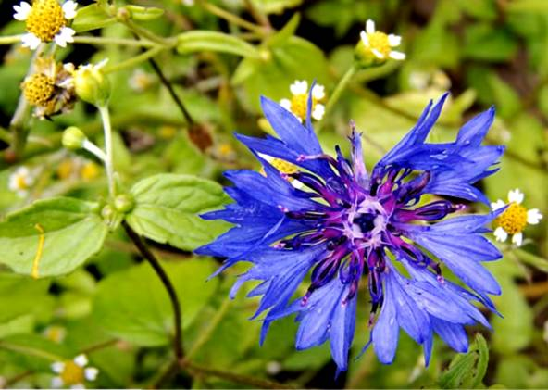
ВАСИЛЕК
Тонкий длинный стебелек
Я цветка, не стану рвать,
И голубенький цветок.
Завтра встретимся опять!
Распустился-василек

Slide 10
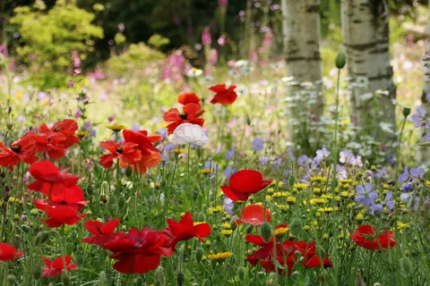
МАК
Красное поле! Тут что-то не так!
Ближе посмотришь, да, это же мак!
Этот цветок всегда красным бывает,
Зернышки черные в нем созревают.
Бабушка зернышки эти берет,
Вкусные булочки с маком печет.

Slide 11
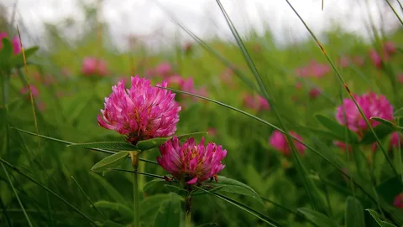
КЛЕВЕР
Расцветает клевер,
Что бы у коровы,
Лучший друг ромашки.
Молоко рекой,
Красные комочки,
Нужен ей для корма,
Как кошачьи лапки.
Клевер полевой

Slide 12
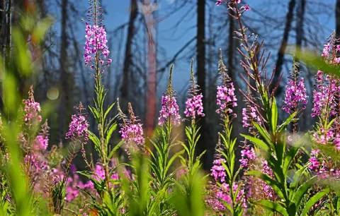
ИВАН-ЧАЙ

Slide 13
– Ребята, а самое главное - это нужно беречь цветы, и любоваться ими на клумбе, в лесу, в саду, на лугу, в теплице, ведь сорвав цветок, он просто завянет.
– Если все станут рвать цветы, не будет красоты вокруг. Не будет цветов – пчелам неоткуда будет собирать нектар, а бабочкам – пыльцу.
– Семена цветов не попадут в землю и из них не вырастут новые цветы. Но если мы будем бездумно срывать цветы, то они скоро могут исчезнуть совсем.

